Slide 1
Breakout(Arkanoid)
Создание аркады на Python с использованием библиотеки pygame.

Slide 2
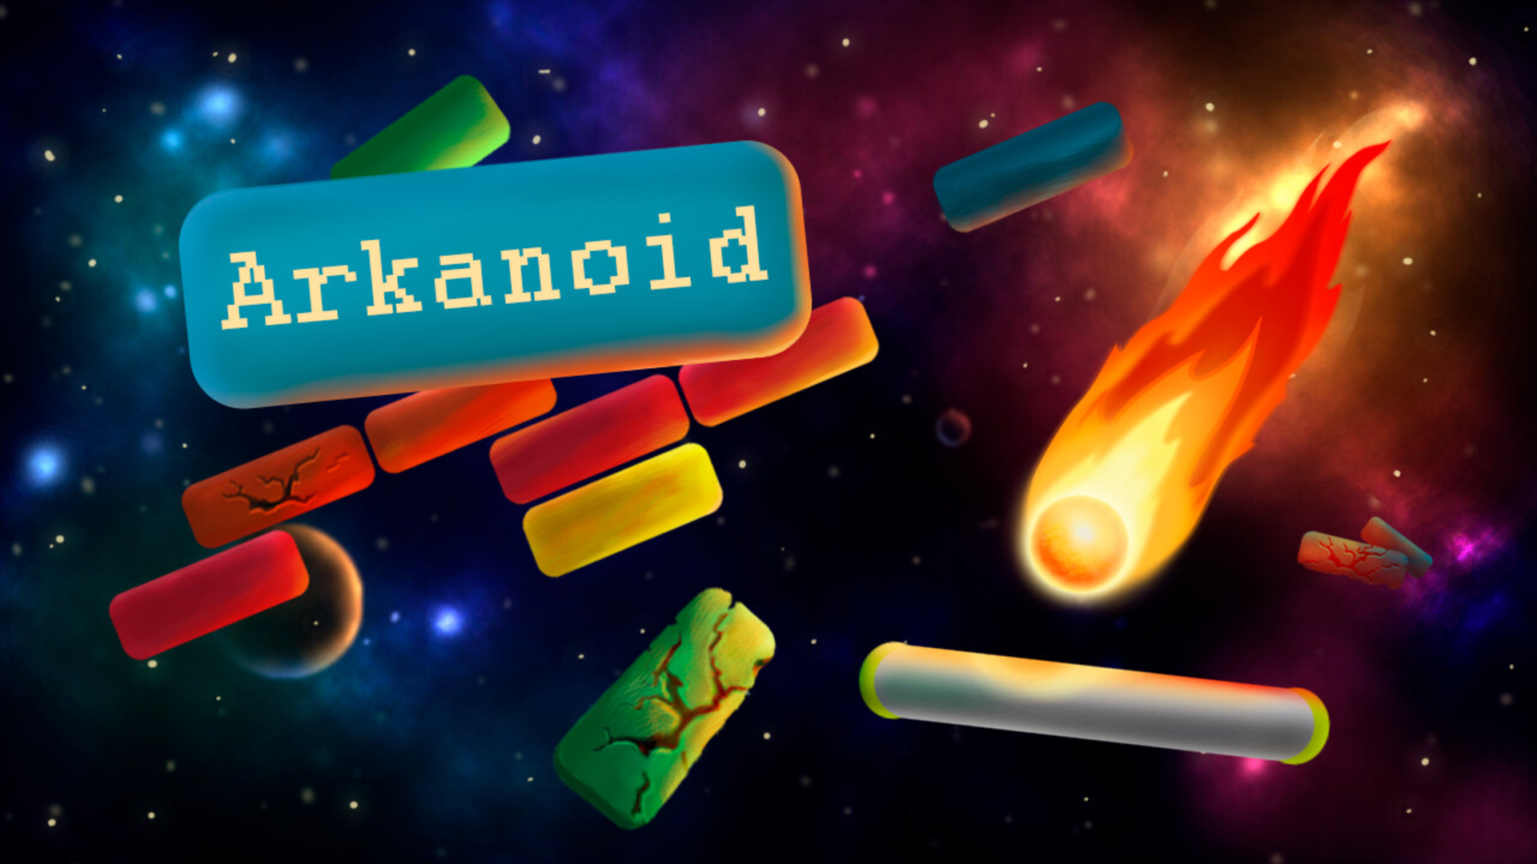
Стартовый экран

Slide 3
Реализация:
Стартовый экран: Для отображения экрана реализована функция StartScreen. Загружается картинка c помощью функции load_sprite(name). Все экраны являются фоном в игре.

Slide 4
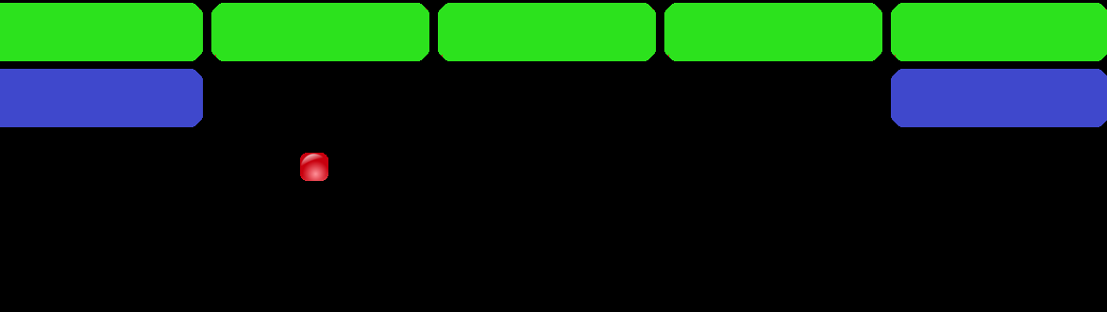
Отскоки мяча от блоков:
Поскольку почти все объекты в проекте являются спрайтами, – отскок от блоков реализован через столкновение спрайтов. Существует 2 случая отскока: от боков и от горизонтальных граней.
В случае столкновения мяча с боками блока - изменяется траектория только по x.
В случае с горизонтальными гранями платформы - траектория мяча изменяется по x и по y.

Slide 5
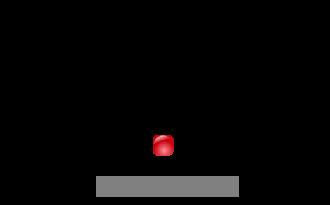
Взаимодействие мяча и платформы:
При резком движении платформы и отбитии мяча - угол, с которым мяч летает по полю, изменяется, также как и его скорость. Реализовано это через вычисление конкретных координат мыши в данный момент и сравнение их с прошлой координатой. Взятие координат мыши происходит с помощью get_rel.

Slide 6
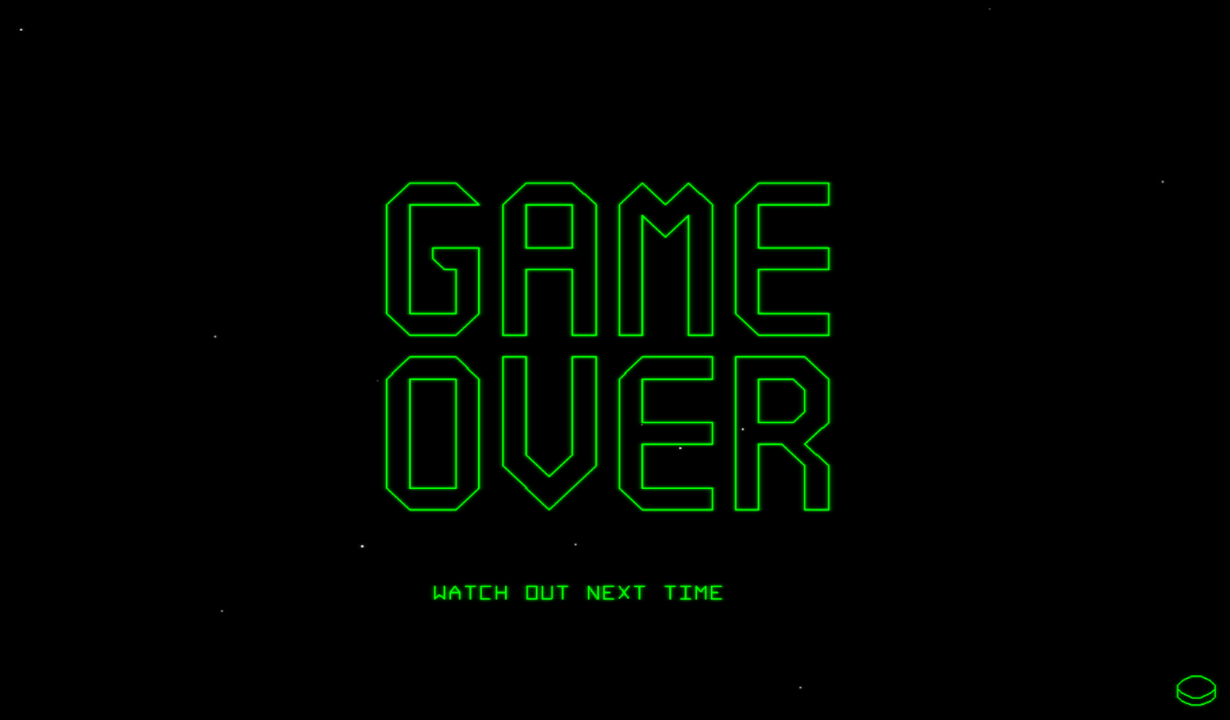
Экран GAME OVER
Экран конца игры реализован также, как и стартовый.

Slide 7
Планы по усовершенствованию проекта:
Подготовить более объёмные и насыщенные спрайты.
Поддержка добавления собственных карт для игры и их реализация.
Реализация большего количество стандартных уровней.
Добавить возможность создания кастомных спрайтов.
Добавление звуковых эффектов и бэкграундных композиций.

